Slide 2
Gestione di utenti, ruoli, Privilegi ed il Modello Relazionale

Slide 3
Test di funzionalità
Il mezzo principale per comunicare con Oracle Database è inviare Statement Sql
Esistono diverse modalità
In questo corso, verranno forniti gli accessi al Database della ETLForma, un Database costruito appositamente al quale si potrà accedere inserendo la UserID e la Password forniti dal docente ed i parametri di connessione al Server Remoto
Richiedere informazioni con SQL*Plus
Invio di comandi ed esecuzioni di Statement Sql al Database
Connettersi all'Istanza del Database Oracle utilizzando SQL*Plus

Slide 4
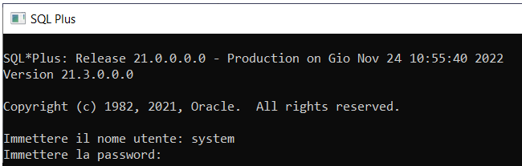
Richiedere informazioni al Database ( 1 di 6 )
Esistono molti metodi per richiedere informazioni al Database, tra questi, utilizzando Sql*Plus oppure un Cliente come ad esempio Sql Developer
Come detto in precedenza, SQL*Plus è una interfaccia a riga di comando, la principale del Database Oracle
Utilizzare SQL*Plus per avviare e arrestare il Database, impostare i parametri di inizializzazione del Database, creare e gestire gli utenti, creare e modificare oggetti di Database come Tabelle ed Indici, inserire e aggiornare i dati, eseguire Query Sql e molto altro ancora

Slide 5
Richiedere informazioni al Database ( 2 di 6 )
Esistono molti metodi per richiedere informazioni al Database, tra questi, utilizzando Sql*Plus oppure un Cliente come ad esempio Sql Developer
Come detto in precedenza, SQL*Plus è una interfaccia a riga di comando, la principale del Database Oracle
Utilizzare SQL*Plus per avviare e arrestare il Database, impostare i parametri di inizializzazione del Database, creare e gestire gli utenti, creare e modificare oggetti di Database come Tabelle ed Indici, inserire e aggiornare i dati, eseguire Query Sql e molto altro ancora

Slide 6
Richiedere informazioni al Database ( 3 di 6 )
Prima di poter inviare istruzioni e comandi Sql, è necessario connettersi però al Database
Con SQL*Plus è possibile connettersi localmente o in remoto
Connettersi localmente significa connettersi ad un Database Oracle in esecuzione sullo stesso Computer su cui si esegue SQL*Plus mentre connettersi in remoto significa connettersi tramite una rete ad un Database Oracle in esecuzione su un Server Remoto
L'eseguibile SQL*Plus sul Computer locale viene fornito da una installazione completa di Oracle Database, da una installazione Oracle Client o da una installazione Instant Client

Slide 7
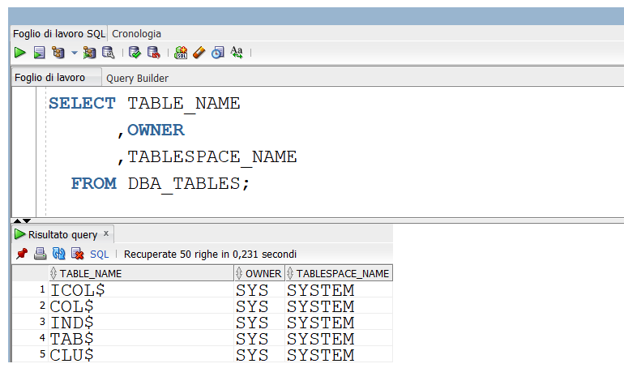
Richiedere informazioni al Database ( 4 di 6 )
Oltre a SQL*Plus è possibile utilizzare altri strumenti, anche grafici come ad esempio Sql Developer come mostra la figura sottostante

Slide 8
Richiedere informazioni al Database ( 5 di 6 )
Per eseguire le attività amministrative, un DBA Oracle necessita di privilegi specifici all'interno del Database ed eventualmente nel Sistema Operativo del Server su cui risiede il Database
In ambiente Oracle possiamo dividere questa tipologia di attività in due modi
Account del Sistema Operativo dell'amministratore
Account utente amministrativi

Slide 9
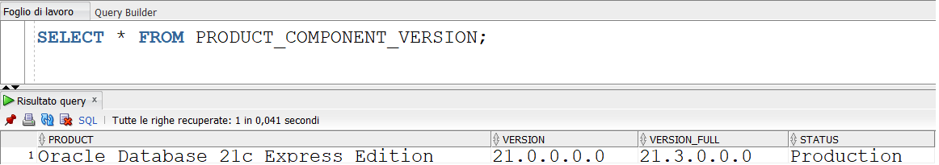
Richiedere informazioni al Database ( 6 di 6 )
Per venire a conoscenza della versione di Oracle sulla quale ci si deve connettere è possibile eseguire questo Statement Sql ( per leggibilità utilizzeremo Sql Developer )
Il risultato ( Result Set ), indica chiaramente che la versione del Server Oracle utilizzata è la versione 21c
Le versioni di Oracle Database sono classificate in base a cinque segmenti numerici che indicano le informazioni sulla versione

Slide 10
Account utenti amministrativi ( 1 di 2 )
Il Database Oracle fornisce diversi Account utente amministrativi con Privilegi amministrativi
Gli Account utente amministrativi dispongono di Privilegi speciali richiesti per amministrare le aree del Database, come il privilegio CREATE ANY TABLE o ALTER SESSION, oppure il Privilegio EXECUTE sui Package di proprietà dello Schema SYS
Lo User SYS è uno User Account creato automaticamente all'atto della installazione con tutti i Privilegi
Lo User SYSTEM è identico al SYS ma ha un Ruolo di DBA
Gli User SYSBACKUP, SYSDG, SYSKM e SYSRAC sono sempre User Account creati all'atto della installazione e vengono utilizzati per facilitare la separazione dei compiti per gli amministratori del Database

Slide 11
Account utenti amministrativi ( 2 di 2 )
Lo User SYSBACKUP facilita il Backup ed il Recovery di Oracle Recovery Manager ( RMAN ), SYSDG facilita le operazioni di Oracle Data Guard, un meccanismo lato Database che consente di bilanciare in maniera efficace sia le prestazioni che la disponibilità e l'integrità dei dati
Lo User SYSKM facilita le operazioni di archivio delle Chiavi di Crittografia dei dati mentre SYSRAC facilita le operazioni di Oracle Real Application Clusters ( Oracle RAC ), una soluzione per garantire la scalabilità più che l'affidabilità e presuppone l'utilizzo di un Cluster di risorse
Abbiamo infine il Ruolo di DBA, un Ruolo di Default creato all'atto della installazione; questo ruolo contiene la maggior parte dei Privilegi del sistema, quindi, può essere concesso solo agli amministratori del Database effettivi

Slide 12

Gli utenti SYSTEM ed HR ( 1 di 3 )
Per accedere ed utilizzare i dati presenti in un Database, sarà necessario effettuare, tramite una UserID ed una Password, la connessione al Database
Una connessione è un Canale di rete Bidirezionale tra un processo utente su un Client e un processo Oracle sul Server
Una volta effettuata la Connessione, viene creata una Sessione che per definizione è la rappresentazione di un Login da parte di un utente
SQL>
Select …
Oracle
Processo utente
Processo server
Utente
Host server

Slide 13
Gli utenti SYSTEM ed HR ( 2 di 3 )
Le informazioni contenute in un Database devono essere protette da accessi non autorizzati
Il Database Oracle consente di gestire questo tipo di protezione concedendo o revocando Privilegi agli Utenti o a Ruoli
All’atto dell’installazione, Oracle crea utenti speciali come
SYS
SYSTEM

Slide 14
Gli utenti SYSTEM ed HR ( 3 di 3 )
L'utente SYSTEM ha il Ruolo DBA e viene utilizzato per creare Tabelle e Viste aggiuntive che mostrano informazioni per l'amministrazione del Database
A differenza dell'utente SYS, quello SYSTEM per esempio, può svolgere funzioni amministrative tranne quelle di Backup ( Copia ), Recovery ( Ripristino ) e Database Upgrade ( Aggiornamento del Database a Versioni successive )

Slide 15
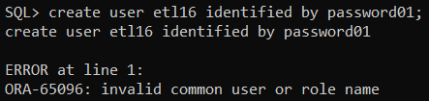
Creazione e cancellazione di un nuovo utente ( 1 di 2 )
Per creare un nuovo utente del Database bisognerà eseguire il comando seguente
Il comando visualizzato ha funzionato fino alla Versione 11g, ma dalla Versione 12 in poi e con la gestione dei Container si è reso necessario utilizzare il Prefisso ( in questo caso ## ) davanti al nome del nuovo utente come vedremo più avanti quando parleremo dei Ruoli

Slide 16
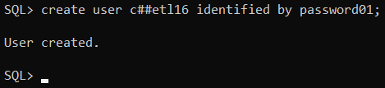
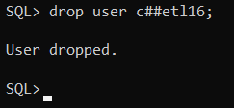
Creazione e cancellazione di un nuovo utente ( 2 di 2 )
Per creare un nuovo utente del Database per i Container sarà quindi necessario eseguire il comando di seguito riportato
Per cancellarlo invece basterà eseguire il comando di DROP

Slide 17
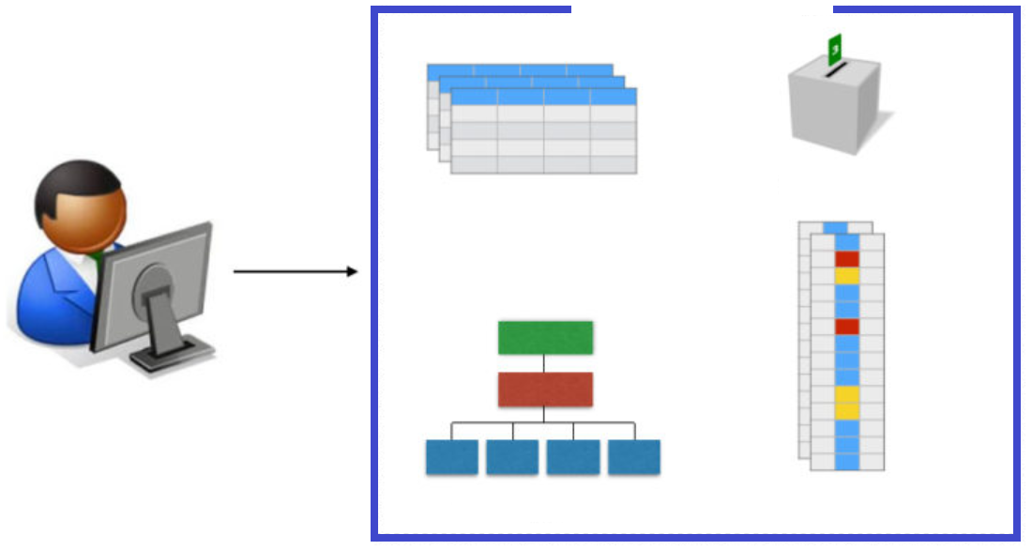
Cosa è uno Schema in Oracle ? ( 1 di 5 )
S C H E M A
Utente
Sequenze
Tabelle
Altri oggetti
Indici

Slide 18
Cosa è uno Schema in Oracle ? ( 2 di 5 )
Molte persone utilizzano i termini «utente» e «Schema» in modo intercambiabile
Un utente è una persona che può connettersi al Database a cui è stato assegnato un codice identificativo ( Username ) e una Password
Uno Schema è un contenitore per gli oggetti di proprietà di un utente
Quando viene creato un utente, viene creato anche il suo Schema, ovvero l'insieme degli oggetti posseduti da un utente che inizialmente è vuoto

Slide 19
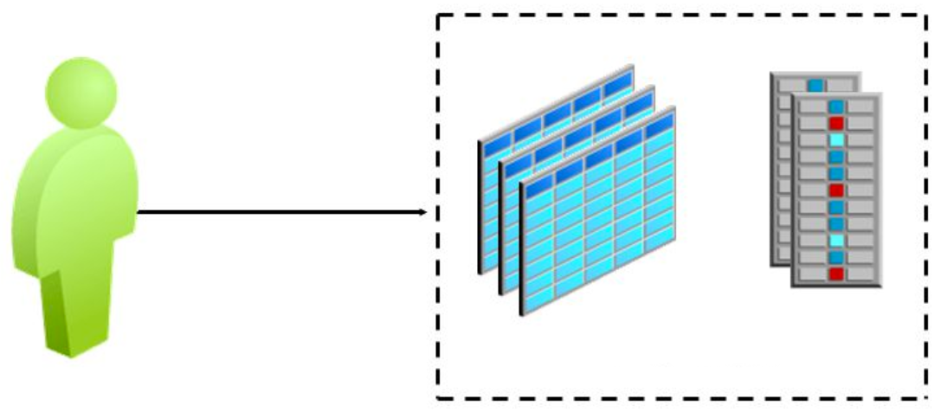
Cosa è uno Schema in Oracle ? ( 3 di 5 )
User
Studente_1
Possiede
Schema
Studente_1

Slide 20
Cosa è uno Schema in Oracle ? ( 4 di 5 )
L'identificatore univoco per un Oggetto di un tipo particolare ( ad esempio una Tabella o una Vista ) non è il suo nome ( cioè il semplice nome della Tabella o della Vista ), ma è il suo nome, con il prefisso dello Schema a cui appartiene
Il nome completo di un Oggetto è cosi composto SCHEMA.OGGETTO
Durante la creazione del Database vengono creati automaticamente un certo numero di utenti ( e i loro Schema associati ); i principali fra questi sono SYS e SYSTEM

Slide 21
Cosa è uno Schema in Oracle ? ( 5 di 5 )
L'utente SYS possiede il Data Dictionary ovvero quell'insieme di Tabelle ( nello schema SYS ) che definiscono il Database ed il suo contenuto
Lo User SYS possiede anche diverse centinaia di Package PL/Sql
Gli oggetti nello Schema SYS non devono mai essere modificati con i comandi DML
Se si dovesse eseguire una istruzione DML sulle Tabelle del Data Dictionary, si correrebbe il rischio di danneggiare questo oggetto fondamentale con risultati disastrosi
Il Data Dictionary si aggiorna eseguendo comandi DDL ( come ad esempio CREATE TABLE ), che forniscono un livello di astrazione tra l’utente e il Data Dictionary stesso

Slide 22
I Privilegi
Il Database Oracle, essendo un Database Multi-User, consente l'accesso simultaneo da parte di più utenti
L'accesso può essere controllato da parte degli amministratori di sistema con i Privilegi
Esistono tre categorie generali di Privilegi
Privilegi di Sistema
Privilegi sugli oggetti
Ruoli

Slide 23
I Privilegi di Sistema ( 1 di 2 )
I Privilegi di Sistema consentono di eseguire alcune attività sul Database
I Privilegi di Sistema sono numerosi ( oltre 100 ) e ne elencheremo solo alcuni
CREATE | ALTER | DROP | GRANT | Comandi DML
SESSION | USER | ANY TABLE | ANY ROLE | DELETE ANY TABLE
TABLE | ANY INDEX | ANY VIEW | ANY PRIVILEGE | INSERT ANY TABLE
VIEW | ANY SEQUENCE | ANY SYNONYM |  | SELECT ANY TABLE
USER | ANY ROLE | USER |  | SELECT ANY SEQUENCE
ROLE | ANY TABLE | ANY INDEX |  | UPDATE ANY TABLE
SEQUENCE |  | ANY ROLE

Slide 24
I Privilegi di Sistema ( 2 di 2 )
Se un Utente volesse accedere al Database, dovrebbe essergli concesso il Privilegio di Sistema CREATE SESSION
Se un Utente volesse creare Tabelle, dovrebbe essergli concesso il Privilegio CREATE TABLE
I Privilegi di Sistema differiscono dai Privilegi sugli oggetti in quanto sono quelli che l'utente deve avere per creare oggetti nel Database

Slide 25
Privilegi sugli Oggetti
I Privilegi sugli Oggetti forniscono la possibilità di eseguire una determinata attività o una determinata istruzione su specifici Oggetti del Database
Questo tipo di Privilegio è quindi il diritto di eseguire una determinata azione su un Oggetto o di accedere ad un altro Oggetto dell'utente
Gli Oggetti includono Tabelle, Viste, Indici, Sinonimi, Sequenze, Gruppi di Cache, Schemi di Replica, Funzioni PL/Sql, Stored Procedure e Package

Slide 26
Assegnare privilegi di connessione ad un utente
Per assegnare Privilegi allo User è necessario utilizzare l'istruzione GRANT
Lo Statement di GRANT è una istruzione molto potente con molte opzioni possibili, ma la funzionalità di base è gestire i Privilegi di utenti e Ruoli nel Database
Il primo privilegio da assegnare è quello di connessione in quanto per connettersi effettivamente al Database è necessario eseguire il comando GRANT CONNECT TO nome_utente;
Per creare un utente più potente, si può aggiungere il ruolo DBA che consente all'utente di creare, modificare e cancellare Oggetti

Slide 27
Privilegi sulle Tabelle
Sebbene non sia tipicamente necessario nelle versioni più recenti di Oracle, alcune installazioni precedenti potrebbero richiedere di specificare manualmente i diritti di accesso che il nuovo utente ha su uno Schema e su Tabelle specifiche
Se volessimo assegnare all'utente STUDENTE_1 le abilitazioni necessarie per effettuare le quattro principali operazioni Sql ( SELECT, UPDATE, INSERT e DELETE ) su una Tabella, dovremmo necessariamente eseguire il seguente comando

Slide 28
I Ruoli ( 1 di 3 )
Un Ruolo contiene tutti i Privilegi concessi al Ruolo e tutti i Privilegi di altri Ruoli concessi
Un nuovo Ruolo è inizialmente vuoto e per aggiungere i Privilegi sarà necessario eseguire un Statement di GRANT e come per altri oggetti, per creare un Ruolo sarà necessario eseguire il comando di CREATE ROLE avendo il Privilegio di Sistema CREATE ROLE
Eseguire il comando riportato nell’immagine seguente per creare un Ruolo denominato DB_MANAGER
Prima di eseguire il comando, sarà necessario controllare, con il comando SHOW parameter prefix, qual è il valore del prefisso impostato nei parametri di configurazione, in quanto, nei Container Database, il nome di un ruolo deve iniziare con il prefisso impostato nel suddetto parametro

Slide 29
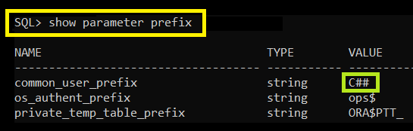
I Ruoli ( 2 di 3 )
Nella figura seguente, il comando con il risultato ottenuto
A questo punto, per creare il ruolo sarà necessario eseguire il comando mostrato nella slide successiva, iniziando il nome con i caratteri C##

Slide 30

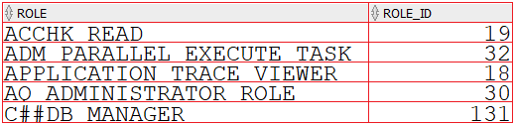
I Ruoli ( 3 di 3 )
Nella figura seguente, il comando con il risultato ottenuto
Per controllare la lista dei ruoli presenti nel Database eseguire la Query seguente
SELECT *
FROM DBA_ROLES

Slide 31
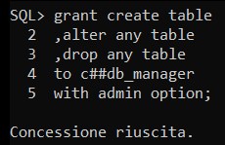
Assegnare Privilegi ad un Ruolo
Per assegnare i Privilegi ad un Ruolo sarà necessario eseguire il comando di GRANT seguito dalle opzioni desiderate
Nell'immagine seguente vengono assegnati Privilegi di Sistema per creare, modificare e cancellare Tabelle

Slide 32

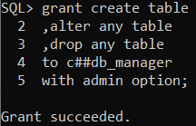

Assegnare un ruolo agli utenti del Database
Creare il Ruolo ( 1 ) e successivamente abilitarlo ad una serie di operazioni ( 2 ); sarà possibile far ereditare ad una utenza del Database, i Privilegi assegnati al Ruolo ( 3 )
2
1
3

Slide 33
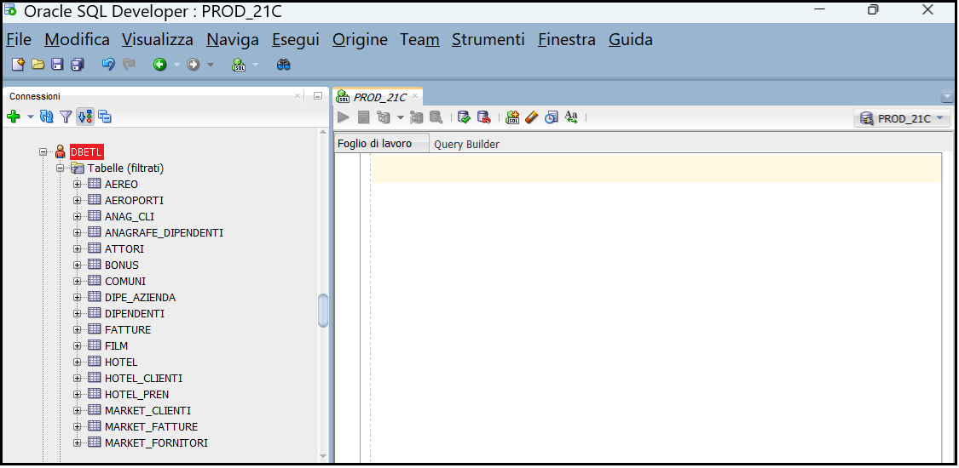
Lo Schema DBETL e le Tabelle utilizzate in questo corso
Per questo corso è stato creato uno Schema specifico denominato DBETL al quale sono legate una serie di Tabelle che verranno utilizzate per la fase esercitativa
Mediante Sql Developer sarà possibile visualizzare tutti gli Oggetti del Database tra i quali lo Schema e le Tabelle collegate

Slide 34
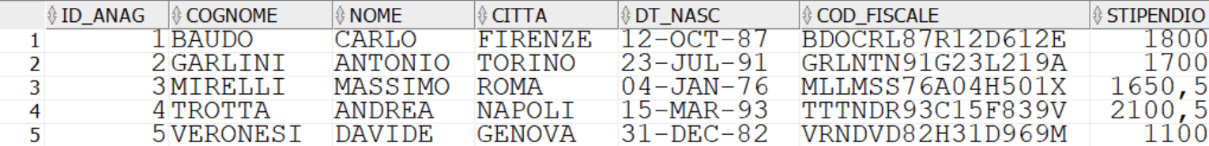
Introduzione al Modello Relazionale ( 1 di 5 )
I Database si basano su un modello, quello Relazionale, la cui struttura fondamentale è appunto la Relazione, cioè una Tabella Bidimensionale costituita da Righe ( Tuple ) e Colonne ( Attributi )
Tabella TB_ANAG
Attributi
Tuple

Slide 35
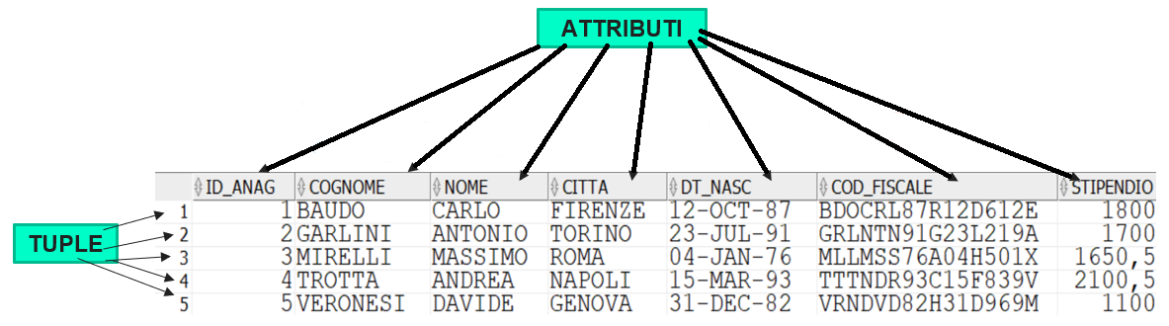
Introduzione al Modello Relazionale ( 2 di 5 )
Le Relazioni rappresentano le Entità nel Database
Una Relazione è dunque la definizione della struttura di una Tabella, cioè un insieme di Colonne ( Attributi ) e Righe ( Tuple )
Quando effettuiamo il comando di CREATE TABLE, stiamo quindi definendo una Relazione nel Database

Slide 36
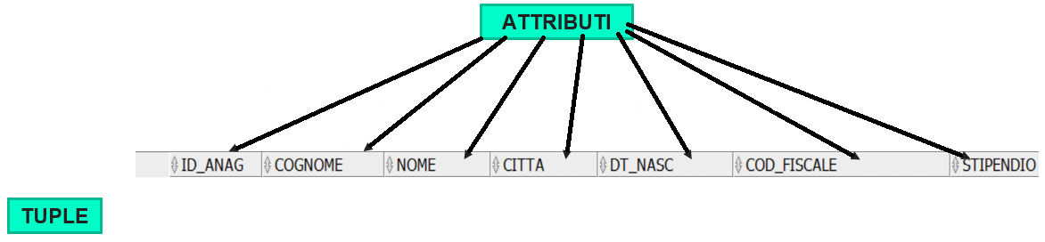
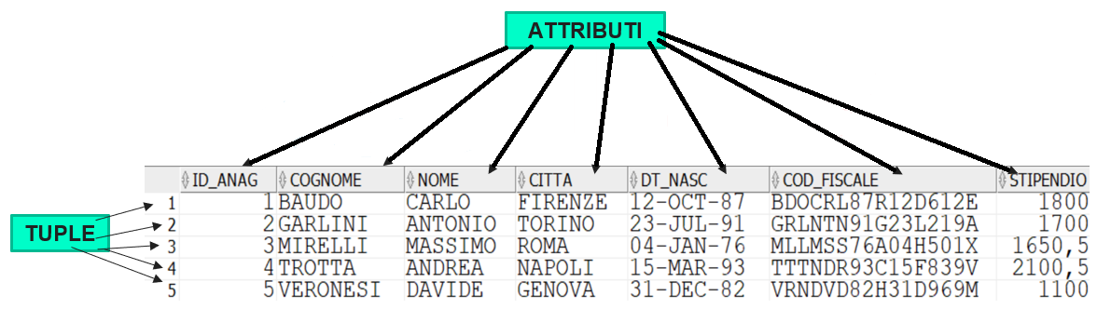
Introduzione al Modello Relazionale ( 3 di 5 )
Dopo la sola creazione della Relazione avremo quindi la seguente struttura
Con l'esecuzione di istruzioni di Insert, per caricare i dati nella Tabella, per ogni Insert, verrà creata una Istanza della Relazione
5 Istanze della Relazione

Slide 37
Introduzione al Modello Relazionale ( 4 di 5 )
Una rappresentazione della definizione di tale Relazione potrebbe essere la seguente
Le Tuple ( Righe ) in una Relazione ( Tabella ) sono una collezione non ordinata di elementi differenti
Per distinguere una Tupla da un'altra, si ricorre al concetto di Chiave Primaria, cioè ad uno o ad un insieme di Attributi ( Colonne ) che consentono di identificare in maniera univoca una Tupla in una Relazione ( Tabella )
TB_ANAG ( ID_ANAG, COGNOME, NOME, CITTA, DT_NASC, COD_FISCALE, STIPENDIO )

Slide 38
Introduzione al Modello Relazionale ( 5 di 5 )
In una Relazione ( Tabella ) possono esserci quindi più combinazioni di Attributi ( Colonne ) che permettono di identificare univocamente una Tupla ( Chiavi Candidate ), ma tra queste ne verrà scelta una sola da utilizzare come Chiave Primaria
Gli Attributi (Colonne ) della Chiave Primaria non possono assumere il valore indefinito, in quanto non permetterebbero più di identificare una particolare Tupla in una Relazione ( Tabella )
Questa proprietà delle Relazioni e delle loro Chiavi Primarie va sotto il nome di Integrità delle Entità ( Entity Integrity )

Slide 39
Le Relazioni tra Tabelle ( 1 di 3 )
La potenza di un sistema di gestione di Database Relazionale è determinata dalla sua capacità di ricercare, trovare e raggruppare rapidamente le informazioni memorizzate in Tabelle distinte
Dopo avere definito le diverse Tabelle per ogni Oggetto del Database, è necessario indicare il modo per collegare le informazioni
Tale collegamento si realizza stabilendo particolari Relazioni tra le Tabelle, in virtù delle quali le informazioni contenute in una Tabella vengono univocamente correlate con le informazioni contenute in un’altra Tabella

Slide 40
Le Relazioni tra Tabelle ( 2 di 3 )
La Relazione tra due Tabelle si basa su due importanti concetti, ovvero quelli di Chiave Primaria ( Primary Key ) e Chiave Esterna ( Foreign Key )
Una Primary Key è un campo di una Tabella A ( che chiameremo Tabella Primaria ) che contiene valori non ripetuti che identificano in maniera univoca ciascuna riga
Una Foreign Key è un campo di una Tabella B ( che chiameremo Tabella Secondaria ) che ha lo stesso tipo di dati della Primary Key e che viene utilizzato per legare i dati della Tabella B a quelli della Tabella A

Slide 41
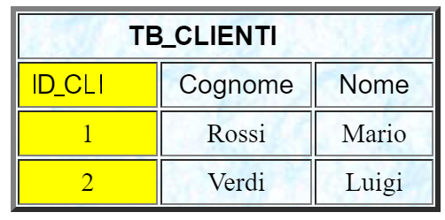
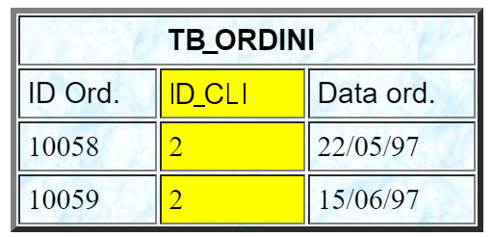
Le Relazioni tra Tabelle ( 3 di 3 )
Immaginiamo di gestire una azienda di Import ed Export
I clienti di questa azienda possono essere associati, per esempio, agli ordini che hanno effettuato creando una Relazione tra la Tabella TB_CLIENTI e la Tabella TB_ORDINI tramite il campo ID_CLI che appare in entrambe le Tabelle ed è Chiave Primaria della Tabelle TB_CLIENTI

Slide 42
Tipologia di Relazioni
Esistono tre tipi di Relazioni tra Tabelle
uno
a
molti
molti
a
molti
uno
a
uno

Slide 43
La Relazione uno-a-molti
La Relazione uno-a-molti è il tipo di Relazione più frequente in un Database Relazionale
Con questo tipo di Relazione, ad una riga della TABELLA_A possono corrispondere più righe della TABELLA_B mentre ad una riga della TABELLA_B corrisponde una sola riga TABELLA_A
Un semplice esempio di Relazione uno-a-molti è quello visto in precedenza tra TB_CLIENTI e TB_ORDINI

Slide 44
La Relazione molti-a-molti ( 1 di 7 )
In una Relazione molti-a-molti, ad una riga della TABELLA_A possono corrispondere più righe della TABELLA_B e, viceversa, ad una riga della TABELLA_B possono corrispondere più righe della TABELLA_A
Questo tipo di Relazione è possibile solo definendo una terza Tabella, chiamata Tabella di Congiunzione o Tabella Associativa, che dispone di due FOREIGN KEY
Una prima FOREIGN_KEY punta alla Chiave Primaria della TABELLA_A, l’altra punta alla Chiave Primaria della TABELLA_B

Slide 45
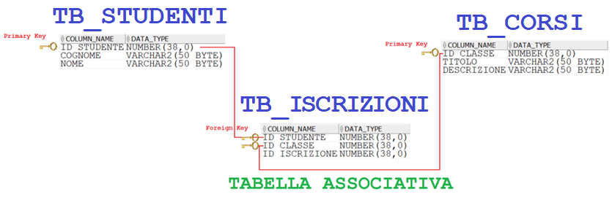
La Relazione molti-a-molti ( 2 di 7 )
Una Relazione molti-a-molti è quindi in realtà composta da due Relazioni uno-a-molti con una terza Tabella di congiunzione
La terza Tabella può anche essere composta da due soli campi ( le sole due FOREIGN KEY ), se il suo scopo è solo quello di legare le due Tabelle primarie

Slide 46
La Relazione molti-a-molti ( 3 di 7 )
Di seguito gli Statement DDL per la creazione delle Tabelle
CREATE TABLE DBETL.TB_STUDENTI
(
ID_STUDENTE INTEGER PRIMARY KEY
,COGNOME VARCHAR2(50)
,NOME VARCHAR2(50)
);
CREATE TABLE DBETL.TB_CORSI
(
ID_CORSO INTEGER PRIMARY KEY
,TITOLO VARCHAR2(50)
,DESCRIZIONE VARCHAR2(50)
);

Slide 47
La Relazione molti-a-molti ( 4 di 7 )
CREATE TABLE DBETL.TB_ISCRIZIONI
(
ID_ISCRIZIONE INTEGER PRIMARY KEY
,ID_STUDENTE INTEGER
,ID_CORSO INTEGER
,CONSTRAINT FK_ISCR_STUD
FOREIGN KEY (ID_STUDENTE)
REFERENCES DBETL.TB_STUDENTI (ID_STUDENTE)
,CONSTRAINT FK_ISCR_CORSI
FOREIGN KEY (ID_CORSO)
REFERENCES DBETL.TB_CORSI (ID_CORSO)
);

Slide 48
La Relazione molti-a-molti ( 5 di 7 )
L'esempio comprende una Tabella ( TB_STUDENTI ) contenente gli studenti iscritti alla facoltà ed un solo Record per ognuno
Una Tabella relativa ai corsi universitari ( TB_CORSI ), contenente un Record per ogni corso ed infine una Tabella Associativa ( TB_ISCRIZIONI ) con due relazioni «uno-a-molti», una per ciascuna delle due Tabelle
Nello specifico, la PRIMARY KEY definita sulla colonna ID_STUDENTE della Tabella TB_STUDENTI, identifica in modo univoco ogni studente, la PRIMARY KEY definita sulla colonna ID_CORSO della Tabella TB_CORSI, identifica in modo univoco ogni corso mentre la Tabella TB_ISCRIZIONI contiene le FOREIGN KEY ID_STUDENTE e ID_CORSO

Slide 49
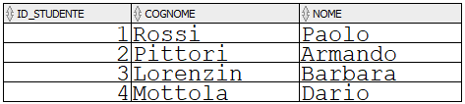
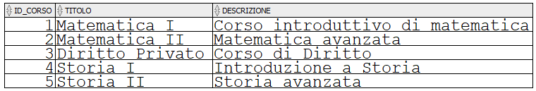
La Relazione molti-a-molti ( 6 di 7 )
CREATE TABLE DBETL.TB_STUDENTI
(
ID_STUDENTE INTEGER PRIMARY KEY
,COGNOME VARCHAR2(50)
,NOME VARCHAR2(50)
);
CREATE TABLE DBETL.TB_CORSI
(
ID_CORSO INTEGER PRIMARY KEY
,TITOLO VARCHAR2(50)
,DESCRIZIONE VARCHAR2(50)
);

Slide 50

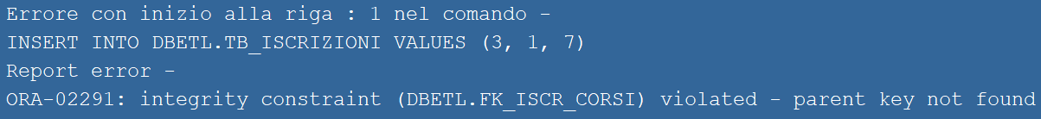
La Relazione molti-a-molti ( 7 di 7 )
Nella Tabella Associativa è stato possibile inserire e quindi associare allo studente con codice 1 i corsi con codice 1 e 3
Se invece si provasse ad associare allo studente con codice 1, il corso con codice 7 ( non esistente ), si riceverebbe il seguente errore; eseguendo lo Statement di INSERT riportato nel messaggio di errore, Oracle intercetterebbe una violazione del Constraint denominato FK_ISCR_CORSI, che indica che non è stata trovata una Chiave ( Parent Key ), nel nostro caso, il corso con codice 7 nella Tabella TB_CORSI

Slide 51
La Relazione uno-a-uno ( 1 di 4 )
In una Relazione uno-a-uno, ad una riga della TABELLA_A può corrispondere una sola riga della TABELLA_B e viceversa
Si tratta di Relazioni poco utilizzate nella pratica, in quanto nella maggior parte dei casi, le informazioni delle due Tabelle possono essere contenute in un’unica Tabella
Si possono tuttavia verificare situazioni in cui una Relazione uno-a-uno si rivela utile; si immagini, per esempio, che l'ufficio del personale di una azienda voglia distinguere tra dati pubblici dei dipendenti e dati privati

Slide 52
La Relazione uno-a-uno ( 2 di 4 )
Per ogni studente ci sarà un solo Record nella Tabella Esami di Laurea, ed ogni voto di laurea è proprio di un solo studente
Non è detto che il numero di Record delle due Tabelle sia uguale ed in generale non è così
ID_S | COGNOME | NOME | DATA_NASCITA | …ALTRO
001 | Moro | Stefano | 06/06/1981 | …
002 | Banfi | Marco | 26/07/1981 | …
003 | Colombo | Ivan | 31/03/1982 | …
004 | Pozzi | Maurizio | 31/08/1977 | …
005 | Tarantini | Andrea | 03/05/1976 | …
ID_S | DATA_LAUREA | VOTO_LAUREA
004 | 12/06/2001 | 94/100
005 | 12/06/2001 | 100/100

Slide 53
La Relazione uno-a-uno ( 3 di 4 )
Perché realizzare due Tabelle diverse e non mettere tutti i campi in una Tabella unica ?
Nel caso descritto, per esempio, non tutti gli studenti hanno i dati dell'esame di laurea
ID_S | COGNOME | NOME | DATA_NASCITA | …ALTRO
001 | Moro | Stefano | 06/06/1981 | …
002 | Banfi | Marco | 26/07/1981 | …
003 | Colombo | Ivan | 31/03/1982 | …
004 | Pozzi | Maurizio | 31/08/1977 | …
005 | Tarantini | Andrea | 03/05/1976 | …
ID_S | DATA_LAUREA | VOTO_LAUREA
004 | 12/06/2001 | 94/100
005 | 12/06/2001 | 100/100

Slide 54
La Relazione uno-a-uno ( 4 di 4 )
Finché non ci saranno questi dati ( per qualcuno non ci saranno mai ) è inutile tenere spazio occupato per campi privi di informazione ed infatti è questo che avverrebbe se avessimo una Tabella Studenti comprensiva dei campi Data_Laurea e Voto_Laurea
ID_S | COGNOME | NOME | DATA_NASCITA | …ALTRO
001 | Moro | Stefano | 06/06/1981 | …
002 | Banfi | Marco | 26/07/1981 | …
003 | Colombo | Ivan | 31/03/1982 | …
004 | Pozzi | Maurizio | 31/08/1977 | …
005 | Tarantini | Andrea | 03/05/1976 | …
ID_S | DATA_LAUREA | VOTO_LAUREA
004 | 12/06/2001 | 94/100
005 | 12/06/2001 | 100/100

